Slide 1


Slide 2
Linee Guida Prevenzione Incendi: Nuova Certificazione Per I Moduli Fotovoltaici
Antonio Ruta
Head of TS LATAM&Italy

Slide 3
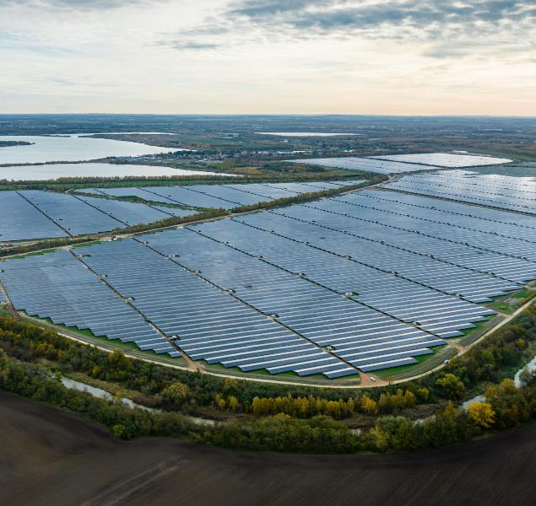
JINKO SOLAR
Produttore numero 1 al mondo
per moduli consegnati
+400GW
consegnati
15%
Market Share
32
World Records
*Dati Settembre 2025

Slide 4
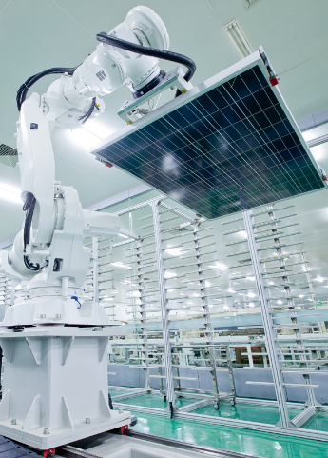

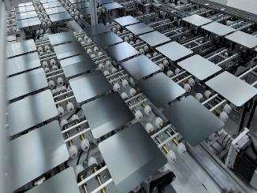
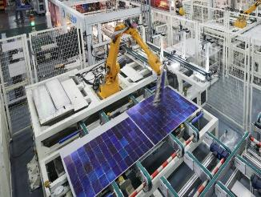
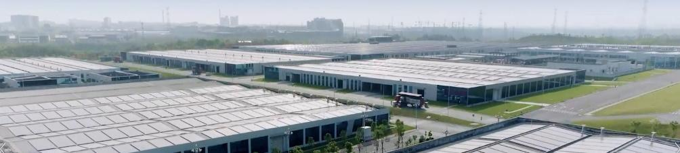
JINKO SOLAR
Produttore verticalmente integrato
Wafers
Cells
Modules
120GW
95GW
130GW
* Projected end of 2024

Slide 5
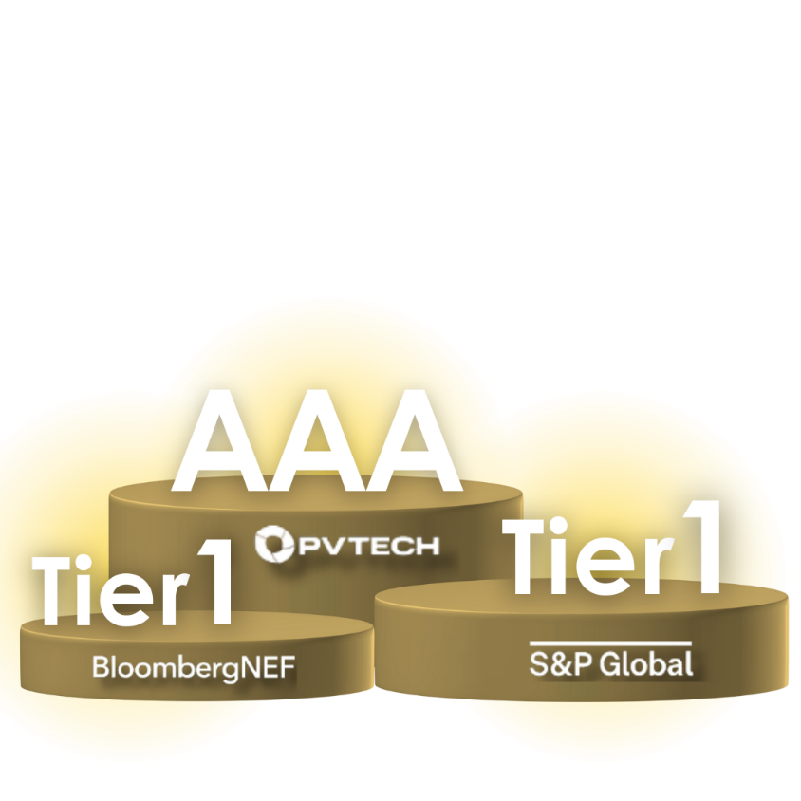
JINKO SOLAR
Eccellenza e affidabilità dimostrata da vari riconoscimenti globali

Slide 6
JINKO SOLAR maggiori detentori di brevetti
I continui investimenti in R&D hanno permesso a JinkoSolar di diventare uno dei maggiori detentori di brevetti per la tecnologia fotovoltaica al mondo.
JinkoSolar ha depositato oltre 5.500 brevetti a livello globale e detiene più di 3.100 brevetti attivi.

Slide 7
Nuove Linee Guida Prevenzione Incendi
pubblicate 01/09/2025
Tra le principali novità introdotte Certificazione modulo + copertura: Non basta più la sola certificazione del pannello. L’insieme “modulo fotovoltaico + elemento di copertura” è assimilato a un elemento da costruzione e deve rispettare le norme EN 13501-1 (reazione al fuoco) ed EN 13501-5 (resistenza al fuoco).

Slide 8
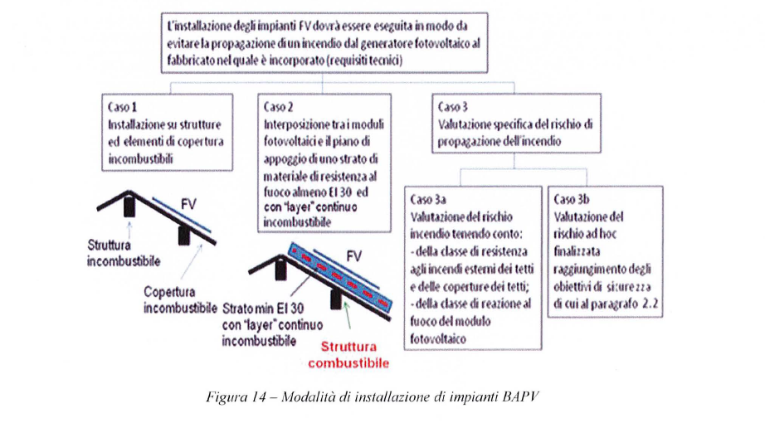
Nuove Linee Guida Prevenzione Incendi
Per i moduli fotovoltaici, par 4.2
La linea guida prende in considerazione l’assieme composto dalla copertura e dai moduli fotovoltaici: la sola certificazione dei moduli FV non è sufficiente e la reazione al fuoco deve essere valutata per la combinazione della copertura e dei moduli FV.

Slide 9
Nuove Linee Guida Prevenzione Incendi
Per i moduli fotovoltaici, par 4.2
La EN13501-1 prevede la prova secondo la ISO 11925-2:2020: Attacco della fiamma sulla superficie per una esposizione di 15 sec.
La EN13501-5 prevede la prova secondo la UNI CEN/TS 1187:2012 Prova T2 Metodi di prova per l'esposizione al fuoco esterno delle coperture.
Attenzione: la classificazione si basa esclusivamente sullo scenario di incendio che coinvolge la superficie superiore del pannello fotovoltaico, in particolare il lato esposto al sole. In questa configurazione verrà stato testato solo il pannello fotovoltaico stesso e non è stata considerata alcuna interazione con i materiali di copertura sottostanti.

Slide 10
Nuove Linee Guida Prevenzione Incendi
Sempre al par 4.2 al punto 7 viene specificato che
indipendentemente dalla classificazione dei singoli pannelli e dei tetti e coperture dei tetti, è altresì possibile effettuare una specifica valutazione del rischio di propagazione dell’incendio ... tenendo conto dell'effettivo comportamento del pannello fotovoltaico in combinazione con uno specifico strato di copertura, secondo la specifica tecnica CEI TS 82-89, Rischio d'incendio nei sistemi fotovoltaici - Comportamento all’incendio dei moduli fotovoltaici installati su coperture di edifici: protocolli di prova e criteri di classificazione, specifica per impianti BAPV installati su coperture di edifici.
tali criteri di classificazione attengono allo specifico sistema pannello-copertura… e che ogni sistema pannello-copertura potrebbe ottenere diverse classi, in funzione della modalità di applicazione

Slide 11
Nuove Linee Guida Prevenzione Incendi
FAQ ricevute
Buongiorno, le nuove certificazioni per i moduli fotovoltaici, come da linea guida DCPREV 14030 del 01/09/2025, sono valide anche per i moduli prodotti prima del rilascio di tale certificato?
Il mio consulente mi dice che se certificate il modulo in classe D secondo la EN13501-1 posso installare i moduli anche su tetti con classe B roof bassa.

Slide 12
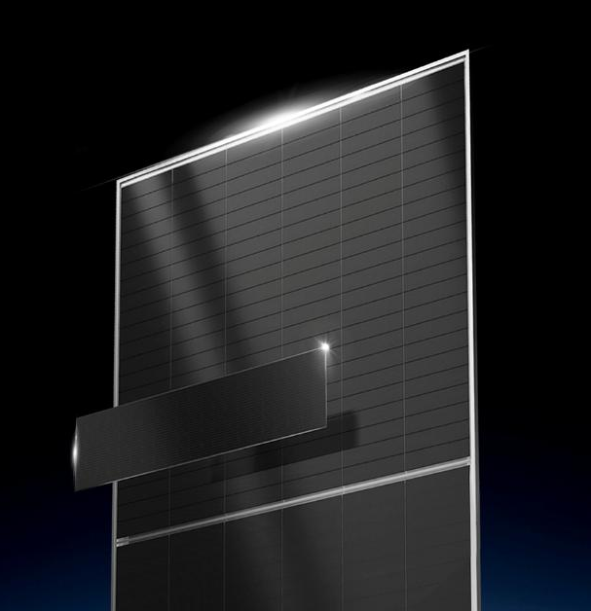

TIGER NEO 3.0
Potenza
Efficienza
670W
24.8%
Bifaccialità
85±5%

Slide 13
TIGER NEO 3.0 vantaggi
Minore degradazione annuale:
-0.35%
Potenza
650-670W
Migliore performance in regimi di bassa irradiazione
95~98%
Migliore bifaccialità
85±5%
*200W/m²
Più energia rispetto alle attuali tecnologie
+3-3.5%
Migliore coefficiente di temperatura
-0.26%/℃

Slide 14
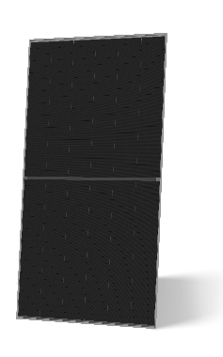
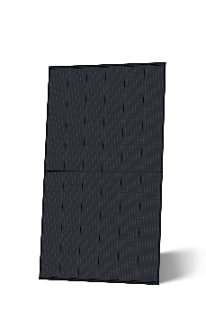
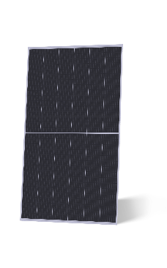
JKMxxxN-66QL6-BDV | JKMxxxN-48QL6-DB | JKMxxxN-48QL6-DV | JKMxxxN-48QL6-BDV
650-670W | 465-475W | 470-480W | 460-485 W
2382*1134 mm | 1762*1134mm | 1762*1134mm | 1762*1134 mm
24.06~24.8% | 23.27~23.77% | 23.52~24.02% | 23.02~24.27 %
36 Pcs/Pallets 720 Pcs/Container | 37 Pcs/Pallets 962 Pcs/Container | 37 Pcs/Pallets 962 Pcs/Container | 37 Pcs/Pallets 962 Pcs/ Container
Bifacial | Monofacial with Dual Glass (All Black) | Monofacial with Dual Glass | Bifacial

Slide 15
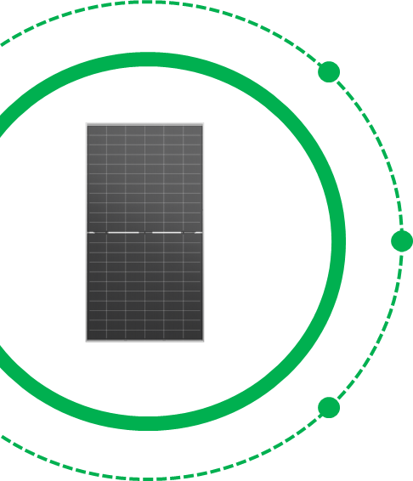
Jinko Prodotti Speciali
66HL4M-BDX Three Advantage module
Elevata carichi vento-neve, resistenza superiore alla grandine, massima protezione antincendio:
durevole e ad alte prestazioni in qualsiasi clima estremo
66HL4M-BDV Antiglare
Coefficiente di riflessione molto inferiore a quella dei moduli standard.
Adatto a un'ampia gamma di applicazioni, tra cui aeroporti, autostrade, stazioni ferroviarie e scenari richiesti

Slide 16
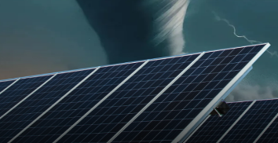
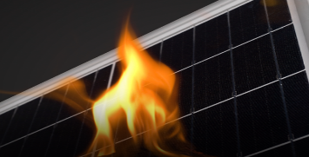
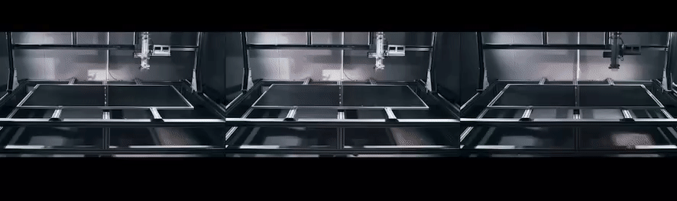
66HL4M-BDX Three Advantage module
Higher wind load resistance
Certified to withstand：
6000 Pa front side max static test load
4000 Pa rear side max static test load
Higher fire rating class
IEC fire class A
UL fire type 30
Higher hail resistance
Withstand up to 55mm hail impact

Slide 17
66HL4M-BDV Antiglare module
Noticeable Glare Reduction
Reflectivity at all angles is cut by over 60% vs. conventional products, with up to 80% reduction at some angles, delivering significant glare reduction
Authoritative Third-Party Certifications
Certified by TÜV Rheinland and the European SPF Laboratory for reflectivity and luminance results
Wide Scenario Compatibility
Perfectly suited for diverse applications: airports, highways, residential areas, etc.

Slide 18
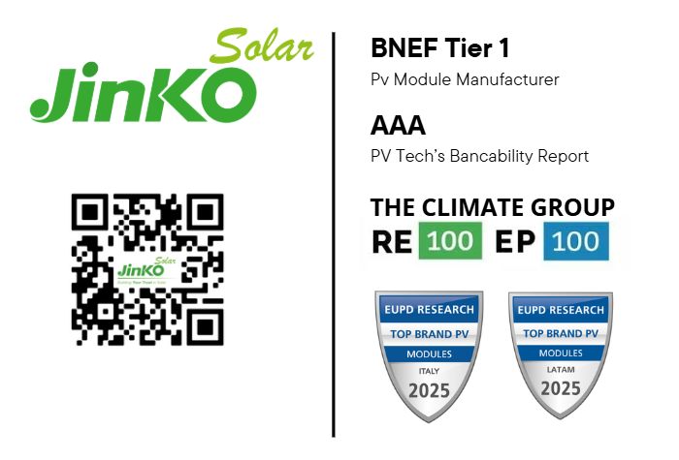
Grazie antonio.ruta@jinkosolar.com

